Slide 1

New York City
Taxi Service
Business Case présenté par
Yanis Ruel - Wild Code School

Slide 2

Analyse de données – Optimisation des opérations NYC Taxi Services
Objectifs du projet :
Comprendre la demande
Optimiser la flotte
Analyser la rentabilité
Détecter les anomalies

Slide 3
Méthodologie
Étapes du projet :
Nettoyage et enrichissement
Exploration temporelle et spatiale
Analyse des flux et de la rentabilité
Création d’un dashboard Power BI
Outils :
VSCode
Power BI

Slide 4
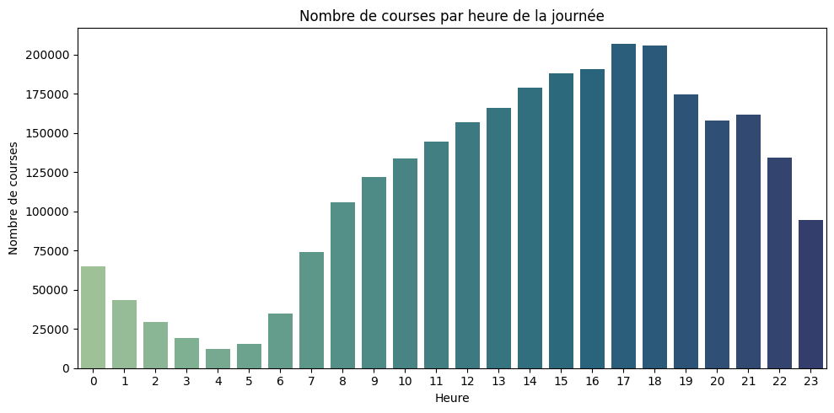
🔍 Partie 1 – Quand et où la demande est-elle la plus forte ?
Analyse horaire
Graphique : Histogramme des courses par heures
Insight : Pic entre 16h–19h
Recommandation : Adapter la flotte à cette plage horaire

Slide 5
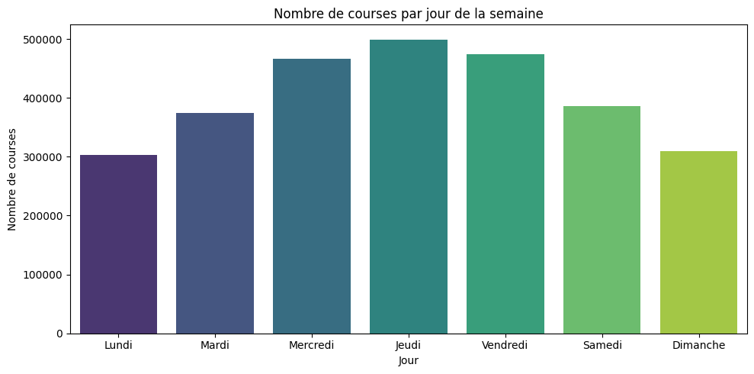
🔍 Partie 1 – Quand et où la demande est-elle la plus forte ?
Analyse par jour de la semaine
Graphique : Histogramme des courses par jours
Insight : Demande plus forte du mercredi au vendredi
Recommandation : Renforcer la flotte sur ces jours

Slide 6
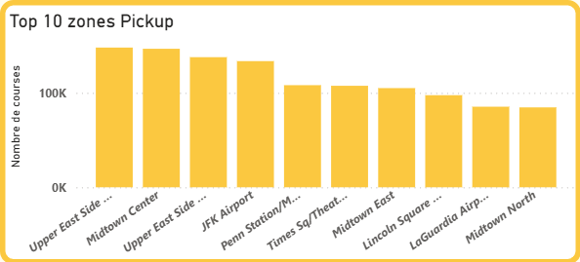
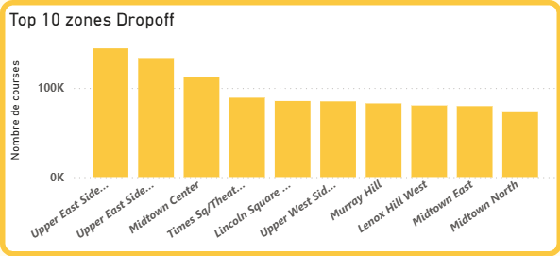
🔍 Partie 1 – Quand et où la demande est-elle la plus forte ?
Localisation géographique
Graphique : Top zones Pickup / Dropoff
Insight : Midtown et Upper East Side dominent
Recommandation : Déployer plus de taxis dans ces zones

Slide 7
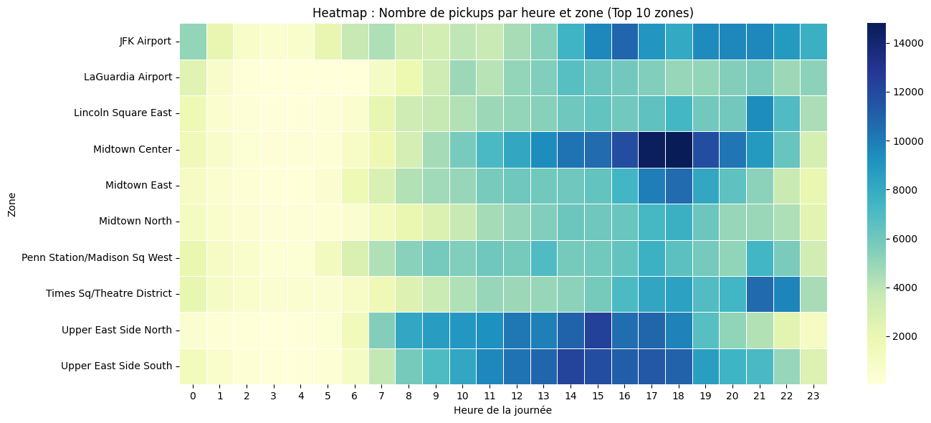
🔍 Partie 1 – Quand et où la demande est-elle la plus forte ?
Heatmap Zone x Heure
Graphique : Heatmap pickups par heure et par zone
Insight : Upper East Side très actif en journée, Les hubs (gare/aéroport) en après-midi/soir
Recommandation : Adapter la répartition horaire par secteur

Slide 8
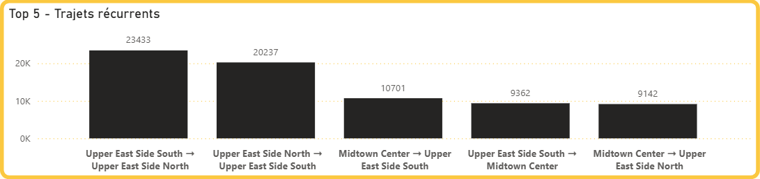
🚖 Partie 2 – Optimiser la répartition de la flotte
Analyse des flux
Graphique : Top flux Pickup → Dropoff
Insight : Flux très fréquents entre Upper East Side North/South et Midtown
Recommandation : Repositionner les taxis dynamiquement

Slide 9
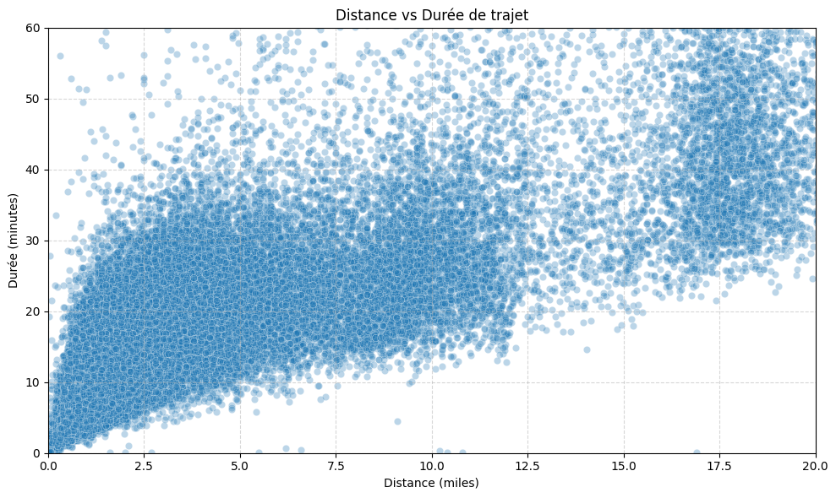
🚖 Partie 2 – Optimiser la répartition de la flotte
Analyse des flux
Graphique : Scatterplot : Distance vs Durée de trajet
Insight : Certains trajets très courts prennent beaucoup de temps → congestion
Recommandation : Suivre la congestion zone par zone

Slide 10
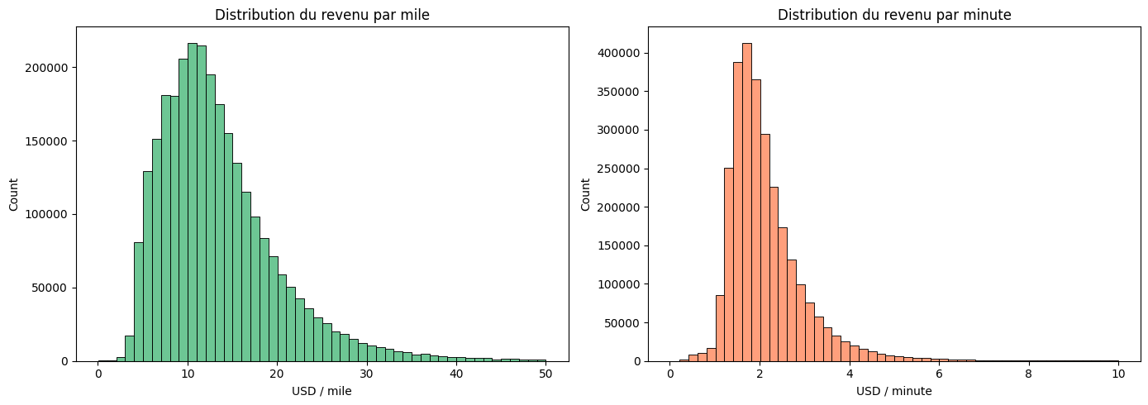
💰 Partie 3 – Rentabilité des courses
Revenu par mile / minute
Graphique : Distribution du revenu par mile, puis par minute
Insight : Revenu optimal entre : - 8 - 13$/mile - 1.8 - 2.3$/min
Recommandation : Maximiser les trajets courts en zone dense

Slide 11
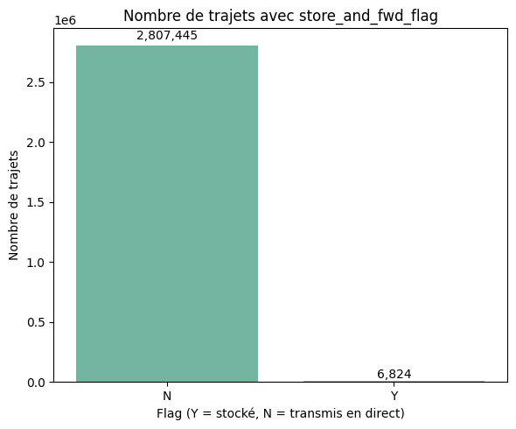
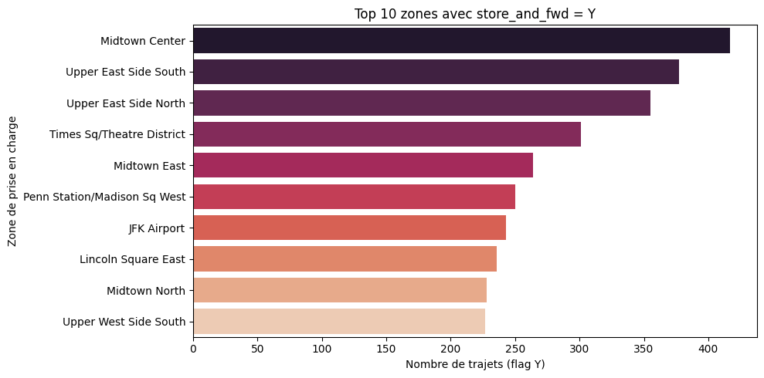
🛠 Partie 4 – Anomalies & qualité du service
Revenu par mile / minute
Graphique : Bar chart de la distribution des erreurs de transmission par zone
Insight : Anomalies concentrées dans certaines zones (ex : plein centre, aéroports)
Recommandation : Vérifier la connectivité dans ces secteurs

Slide 12
Conclusion - Recommandations clés
🔧 Synthèse des recommandations opérationnelles :
Objectif | Recommandation
Réactivité horaire | Renforcer flotte entre 16h–19h
Répartition géographique | Concentrer sur Midtown / Upper East Side
Rentabilité | Privilégier trajets courts
Flux | Anticiper les trajets fréquents “ Pickup ➝ Dropoff ”
Qualité | Suivre zones à flag store_and_fwd = Y

